Slide 1
ADJETIVOS E LOCUÇÕES ADJETIVAS – 6º ANO
CORREÇÃO
PROFESSORA CHRISTINA ALMEIDA

Slide 2
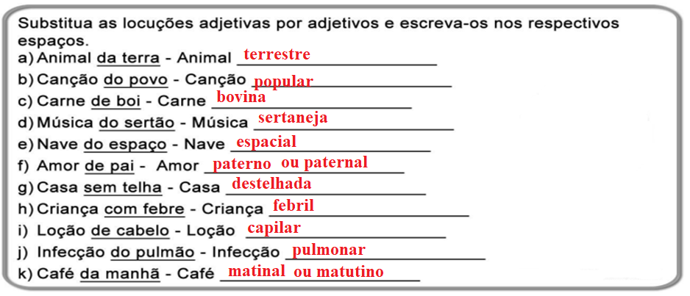
VAMOS PRATICAR?
FAÇA UMA PESQUISA PARA REALIZAR AS ATIVIDADES PROPOSTAS.
Atenção: copie as atividades em seu caderno ou imprima e cole as folhas do exercício em sua matéria de português.

Slide 3
ATIVIDADES COM ADJETIVOS E LOCUÇÕES ADJETIVAS
1) Identifique os adjetivos das frases abaixo:
A) Acho que estou em um lugar abandonado.
B) A garota usou todos os sentidos para descobrir que estava angustiada porque estava em um quarto mofado.
C) Sentiu que estava dormindo sobre algo áspero e enrugado.
D) Ficou abandonado em algum lugar, numa superfície plana.
2) Pesquise e transforme as locuções adjetivas em adjetivos.
A) Ambiente de família – ambiente familiar D) Linguagem do homem – linguagem humana
B) Amor de irmã – amor fraterno E) Doença do coração – doença cardíaca
C) Revista do mês – revista mensal F) Festas de junho – festas juninas
3) Forme adjetivos a partir dos substantivos abaixo:
Exemplo: contágio - contagiante, contagioso.
Honra honroso fama famoso charme charmoso amor amoroso, amante chuva chuvoso poder poderoso, empoderado medo medroso, amedrontado valor valioso perigo perigoso dúvida duvidoso

Slide 4
4) Relacione a 1ª coluna à 2ª coluna e, em seguida, marque a sequência correta.
1 - água de chuva
2 - olho de gato
3 - água de rio
4 - Cara-de-anjo
(3) Fluvial
(4) Angelical
(2) Felino
(1) Pluvial
Assim temos: a) 1 – 4 – 2 – 3; b) 3 – 2 – 1 – 4; Resposta: Alternativa d c) 3 – 1 – 2 – 4; d) 3 – 4 – 2 – 1; e) 4 – 3 – 1 – 2.

Slide 5
5) O item em que a locução adjetiva não corresponde ao adjetivo dado é:
a) hibernal - de inverno;
b) filatélico - de folhas;
c) discente - de alunos;
d) docente - de professor;
e) onírico - de sonho.
RESPOSTA: Alternativa “b”.
O adjetivo FILATÉLICO é relativo a selo. Exemplo: coleção filatélica = coleção de selos.
O adjetivo correspondente à folha é FOLIÁCEO. Exemplo: Conjunto de folhas = conjunto foliáceo.

